Slide 1
Curso de Administración GNU/Linux
Nivel I
Curso de Programación en Java
Nivel I
Facultad de Ciencia y Tecnología – Oro Verde - 2013

Slide 2
Introducción a la POO
Clases, Objetos, Métodos y Atributos
Codificación en el Lenguaje

Slide 3
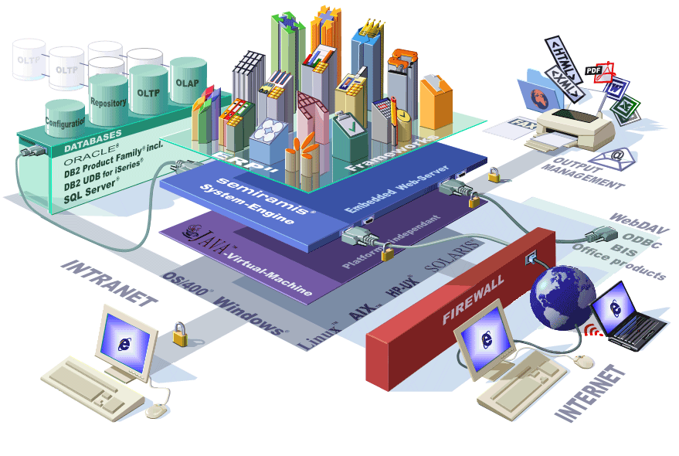
La complejidad del Software
Es una propiedad esencial del software, depende 4 partes:
Requisitos muy distintos, cambiantes, contradictorios.
El dominio del problema
El proceso de desarrollo
La flexibilidad en el software
La reutilización del código
Intervienen muchos desarrolladores, se necesita coordinar y utilizar una tecnología en común.
Sistema apto para cambiar con los requerimientos del cliente
No reinventar la rueda.

Slide 4
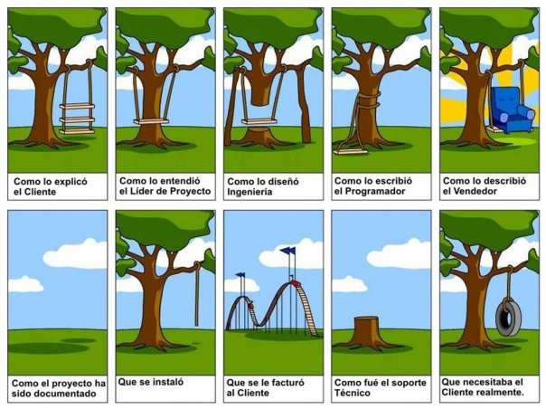
La complejidad del Software
Una triste realidad de los proyectos de Software...

Slide 5
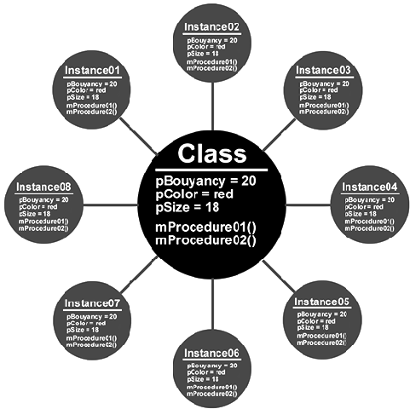
Programación Orientada a Objetos
Es un paradigma de programación, es decir una forma de analizar, diseñar y realizar soluciones.
Objetivos:
Escribir software fácilmente modificable y escalable.
Escribir software reusable.
Disponer de un modelo natural para representar
un dominio.
Ventajas:
Fomenta la reutilización del software.
El software desarrollado es más flexible al cambio.
Es más cercano a pensar a la forma de las personas.

Slide 6
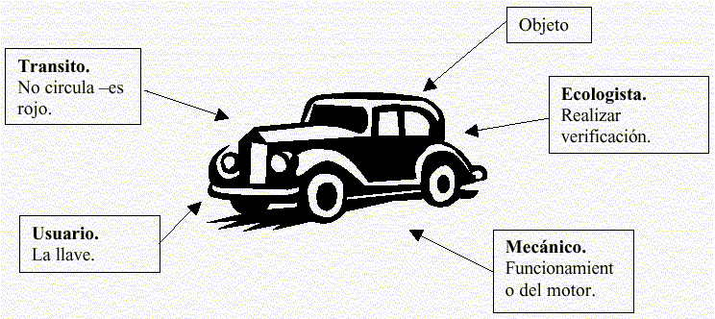
¿Qué es la abstracción?
Consiste en aislar un elemento de su contexto o del resto de los elementos que lo acompañan.
Denota según el observador las características esenciales de un objeto que lo distinguen de los demás.
La vista exterior del objeto puede definirse como un contrato, el cual el mismo se compromete a cumplir y los demás objetos dependen.
Debemos identificar propiedades del objeto (atributos) y comportamientos (métodos).

Slide 7
Objetos y Clases
Modela una abstracción de los objetos.
Define atributos y comportamientos.
Es el plano o molde que define un objeto.
Clases
Está modelado en función de una clase.
Es una instancia única de una clase.
Retiene la estructura y el comportamiento de una clase.
Objetos

Slide 8
¿Qué es un Objeto?
Es una entidad que combina procedimientos e información.
Ejecuta operaciones (comportamiento) y almacena información (estructura).
Los procedimientos o acciones que puede realizar un objeto se denominan métodos.
La información que almacena un objeto sobre su estado se denomina atributos.
Atributos
Los datos describen el estado del objeto.
Los procedimientos actúan sobre los datos del objeto, modificándolos o brindando información
Objeto
Métodos

Slide 9
¿Qué es un Objeto?
Un objeto posee...
Esta dado por el conjunto de propiedades
que posee y su valor en un momento
dado.
Estado
Está dado por un conjunto de acciones
que el mismo puede realizar.
Comportamiento
En todo momento es diferenciable del
resto y es constante.
Identidad

Slide 10
Estado de un Objeto
Clase 3: Clases, objetos, métodos y atributos
Está dado por el conjunto de propiedades que el mismo posee.
Es deseable encapsular el estado de un objeto, ocultando su representación al mundo exterior.
Ningún objeto puede manipular directamente el estado de otro.
Propiedades
Estáticas: propiedad compartida por todos los objetos del mismo tipo.
Dinámicas: propiedad inherente de cada objeto

Slide 11
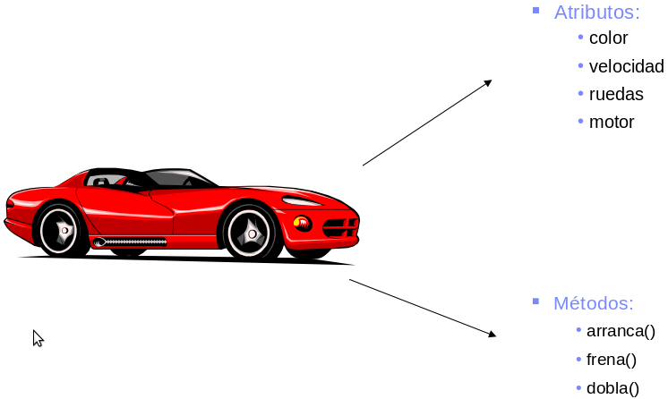
Clase 3: Clases, objetos, métodos y atributos
Comportamiento de un Objeto
Determina como éste actúa y reacciona en términos de cambios de estado y solicitudes.
Representan la interfaz por la cual se puede interactuar con el objeto.
Los métodos asociados a un objeto comprenden el protocolo del mismo.

Slide 12
Identidad de un Objeto
Clase 3: Clases, objetos, métodos y atributos
Es una propiedad del objeto que lo diferencia del resto.
No debe confundirse con el estado.
Es preservada en el tiempo aún cuando su estado cambie.
En muchos lenguajes de programación la identidad está determinada por la dirección de memoria en la que el mismo se encuentra.
HEAP
X
=
0xFFEE1234
Identidad
STACK
X

Slide 13
Los objetos interactúan a través de mensajes
Clase 3: Clases, objetos, métodos y atributos
Los objetos se comunican mediante el envío de mensajes.
El objeto emisor se debe enlazar o asociar al objeto receptor.
El emisor del mensaje solicita al receptor que realice una operación.
La llamada al método siempre se produce en el contexto de un objeto concreto.
Objeto
Emisor
Objeto
Receptor
Mensaje
Ejecuta un método

Slide 14
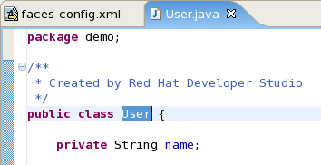
¿Qué es una Clase?
Clase 3: Clases, objetos, métodos y atributos
Mecanismo utilizado en la POO para abstraer conceptos (clasificación).
Describe las características comunes a todos los objetos que pertenecen a ella.
Especifica:
El comportamiento de los objetos.
La estructura interna de los objetos.
La definición e implementación de todas sus acciones.

Slide 15
Diferencias entre Clases y Objetos
Clase 3: Clases, objetos, métodos y atributos
Las clases son definiciones estáticas que se pueden utilizar para entender a todos los objetos de una clase
Los objetos son entidades dinámicas que existen en el mundo real.
Instanciación
Clases
Objetos
Clasificación
Definen atributos.
Definen métodos.
Generan instancias
Poseen valores.
Ejecutan métodos.

Slide 16



Los atributos de un Objeto mantienen su estado
Clase 3: Clases, objetos, métodos y atributos
Cada objeto conoce su estado actual.
Un atributo es un fragmento de información que indica el estado de un objeto.
Color
Marca
Cantidad de Tinta
Atributos
Birome
Atributos
Modelo
Velocidad Máxima
Cilindrada
Motocicleta
Microprocesador
Cantidad RAM
Espacio en Disco
Atributos
CPU

Slide 17
Los Objetos tienen comportamientos
Un objeto existe para proporcionar un comportamiento (funcionalidad) al sistema.
Cada comportamiento se denomina operación o método.
Escribir
Cambiar precio
Métodos
Birome
Métodos
Doblar
Acelerar
Frenar
Estacionar
Motocicleta
Encender
Apagar
Ejecutar programa
Métodos
CPU

Slide 18
Reglas de Nomenclatura
Persona
UsuarioInvitado
ClienteMoroso
Nombres de Clases
Nombres de Archivos
Nombres de Métodos
Nombres de Atributos
Persona.java
UsuarioInvitado.java
ClienteMoroso.java
registrarLogin()
comprarProducto()
obtenerEdad()
edad
comisionMaxima
cantidadVentas

Slide 19
Definición de Clases
Utilizaremos la palabra reservada class para definir una clase.
Generalmente la definición de una clase está formada por:
Modificador de Acceso
Especifica la disponibilidad de esa clase.
Campos de instancia
Definen los atributos de la clase.
Constructores
Métodos con el mismo nombre de la clase, controlan su estado inicial.
Métodos de Instancia
Definen las acciones que las instancias de la clase pueden realizar.
Campos de clase
Atributos compartidos por todas las instancias de la clase.
Métodos de clase
Métodos utilizados para controlar los atributos de clase.

Slide 20
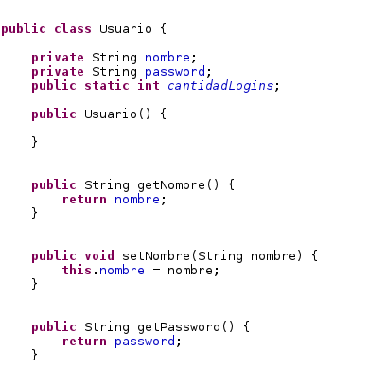
Definición de Clases
Un ejemplo...
Definición de la clase
Variables de instancia y de clase
Constructor de la clase
Métodos de Instancia

Slide 21
Definición de Métodos
Siempre se especifican dentro de una clase.
Generalmente la definición de un método está formada por:
Modificador de Acceso
Especifica desde donde puede invocarse el método
Palabra clave static
Especifica que el método es estático.
Tipo de Retorno
Especifica el tipo de valor que el mismo debe devolver.
Argumentos
Parámetros necesarios para que el método realice su función
Nombre
Nombre del método

Slide 22



Definición de Métodos
Clase 3: Codificación en el Lenguaje
Algunos ejemplos...
Método para establecer una propiedad
Método sin retorno (void)
Método estático

Slide 23
Definición de Atributos
Siempre se especifican dentro de una clase.
Generalmente están definidos por:
Modificador de Acceso
Especifica desde donde puede verse el atributo.
Palabra clave static
Especifica que el atributo es estático.
Tipo de dato
Especifica el tipo de dato del atributo.
Nombre
Nombre con el cual lo identificaremos.

Slide 24


Definición de Atributos
Algunos ejemplos...
Atributos privados
Atributo público

Slide 25
Modificadores de Acceso
Controlan el acceso a los atributos y métodos.
Para utilizar la encapsulación se recomienda utilizar variables privadas y métodos públicos.
Paquete 1
Paquete 2
public
Clase 1
public
Clase 2
protected
private
Clase 3

Slide 26
Encapsulamiento
Clase 3: Codificación en el Lenguaje
Es una propiedad que asegura que la información de un módulo este oculta al exterior.
Ocultando el estado de un objeto, solamente podremos modificar sus atributos mediante sus métodos.
Método2
Método1
Atributo1
Atributo2
…
Atributo N
Método3
Método8
uso correcto
Método4
Método7
Método5
Método6

Slide 27
Modificadores de Acceso
Existen 3 tipos a definir, public – protected – private.
Si no especificamos ninguno se utiliza default.
Clase 3: Codificación en el Lenguaje
Accesible a | Public | Protected | Default | Private
Misma clase | Sí | Sí | Sí | Sí
Cualquier clase del mismo paquete | Sí | Sí | Sí | No
Clase hija de un paquete diferente | Sí | Sí | No | No
Cualquier otra | Sí | No | No | No

Slide 28
Métodos get (obtener) y set (establecer)
Clase 3: Codificación en el Lenguaje
Cambian el valor de un atributo.
Comienzan con set seguido del nombre del atributo.
Ejemplos:
void setApellido(String apellido) { … };
void setEdad(Date edad) { … };
void setNombre(String nombre) { … };
Setters
Obtienen el valor de un atributo.
Comienzan con get seguido del nombre del atributo.
Ejemplos:
String getApellido() { … };
Date getEdad() { … };
String getNombre() { … };
Getters

Slide 29


Uso de la referencia “this”
Puede utilizarse dentro del cuerpo de un método de un objeto.
Lo utilizamos para evitar la ambigüedad entre nombres de atributos o métodos.
Variable nombre utilizada como parámetro.
this.nombre especifica la propiedad nombre de la clase actual.
También podemos utilizarlo para invocar a métodos o constructores.

Slide 30

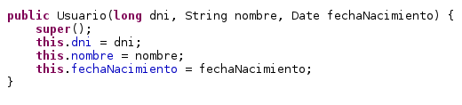
Constructores
Métodos con el mismo nombre de la clase.
Se utilizan para controlar el estado inicial en el que se crea un objeto.
No poseen valor de retorno (ni siquiera void).
No se pueden invocar directamente como otro método.
Constructor vacío
Constructor con Parámetros

Slide 31

Creando de Objetos
Clase 3: Codificación en el Lenguaje
Primeramente debemos crear una variable de referencia a ese objeto.
Luego debemos inicializar esa referencia utilizando el operador new y llamando al constructor correspondiente:
Constructor vacío
Constructor con Parámetros

Slide 32



Utilizando de Objetos
Clase 3: Codificación en el Lenguaje
Existen dos formas de usar un objeto:
Manipulando sus atributos
No es recomendable,
rompe la encapsulación
Invocando sus métodos
Utilizamos el operador “.”

